Slide 1
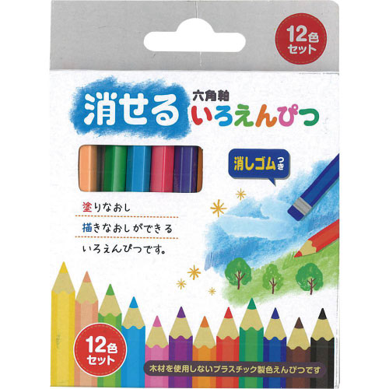
【提案書】
消せるいろえんぴつ 12色セット
特徴
付属されている消しゴムで消すことができる、ちょっと珍しい色えんぴつの12色セットです。お子様向けのイベントやキャンペーンで配布するノベルティ、特典、景品等におすすめです。
納期
納期スペース
仕様
素 材：ポリスチレン・顔料
サイズ：全長10cm
重 量：26g
包 装：ヘッダー付化粧箱入り
注意事項
最小ロット割れ不可
お見積
お見積りスペース

